Slide 1
工作汇报
汇报人：黎歆雨、王晨巍

Slide 2
（一）混合型朴素贝叶斯分类：
数据集：17 个属性的二类分类数据集，包括离散型和连续型数据（1000条数据）
具体内容：某银行一项业务的目标客户的信息、电话销售记录以及后来他是否购买了这项业务的信息。
主要目的是根据客户的基本信息和历史联系记录，预测他是否会购买这项业务。
结果： 训练数据量：700
预测数据量：300
准确度：85.33%（使用目前的数据集，增加数据数量可以提升准确率，但最高不超过90%，需要
再调研新的数据集尝试效果）
Notes:
首先介绍一下本论文的研究背景与意义

Slide 3
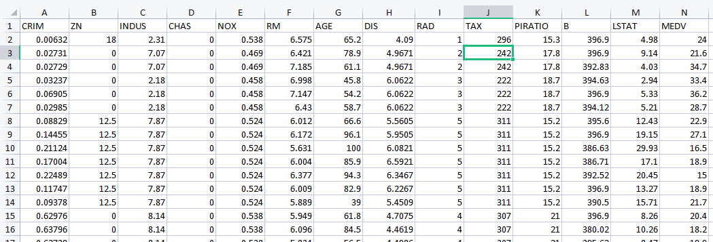
（二）ANN拟合非线性曲线：
数据集：波士顿房屋价格与影响因素，包括连续型和离散性数据
具体内容：根据房屋的相关属性信息，对房屋价格进行预测
结果：预测准确率：94.6%
Notes:
首先介绍一下本论文的研究背景与意义

Slide 4
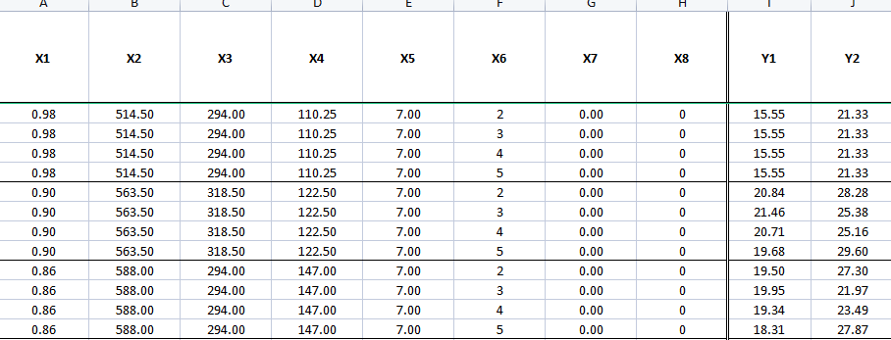
（三）BP神经网络拟合非线性曲线：
数据集：包括离散型和连续型数据。
具体内容：根据自变量因素x1-x8，对因变量y值进行预测。
结果：还在调试中，需对参数进行调整
Notes:
首先介绍一下本论文的研究背景与意义

Slide 5
谢谢!

